Slide 1

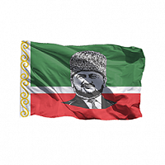

Отражение вклада Ахмата-Хаджи Кадырова в возрождение Чеченской Республики в учебнике «История нашего края.
Чеченская Республика»
Лекция приурочена к 75-й годовщине со дня рождения
Первого Президента Чеченской Республики, Героя России А. А. Кадырова
Лектор РОЗ –Исламова М.И. – зав. центром развития педагогического наставничества ИРО ЧР

Slide 2

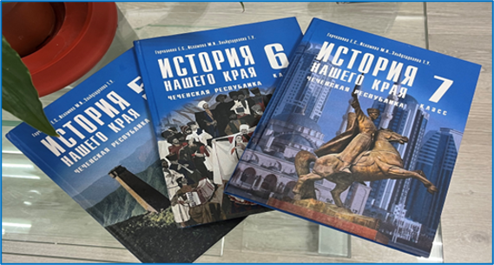
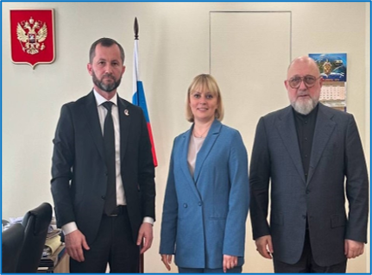
В 2026/2027 учебном году в школы республики поступает УЧЕБНО-МЕТОДИЧЕСКИЙ КОМПЛЕКТ ДЛЯ 5-7 КЛАССОВ «ИСТОРИЯ НАШЕГО КРАЯ. ЧЕЧЕНСКАЯ РЕСПУБЛИКА» . Содержание комплекта включает:
-Учебники «История нашего края. Чеченская Республика» для 5,6,7 классов;
-Методические пособия для учителей истории 5,6,7 классов (включают тематическое планирование, поурочные разработки и рекомендации для организации проектной и учебно-исследовательской деятельности);
-Электронные версии учебников.
Материалы курса разработаны с учетом требований ФГОС, содержания ФОП, Историко-культурного стандарта и других нормативных документов.
Учебник прошел многочисленные экспертизы :
региональную -Академии наук ЧР во главе Д.В. Умаровым;
внешние экспертизы: мировоззренческую, научную, педагогическую (Минпросвещения РФ, Института содержания и методов обучения (ИСМО), Академии наук РФ и др.) и вошел в ФПУ (приказ Минпросвещения №973 от18.12.2025 г.). При разработке содержания учебного курса использованы материалы и монографии ведущих ученых и специалистов по истории и археологии Северного Кавказа.
События ХХ-XXI веков представлены в учебнике для 7-х классов. О событиях конца 20-н.21 вв. рассказывается в завершающих параграфах учебника.
Основной посыл материалов, посвященных деятельности Первого Президента ЧР:
Ахмат-Хаджи Кадыров - незаурядная и легендарная личность, патриот, глубоко религиозный человек, сильная политическая фигура; человек, который возглавил нацию и объединил ее в самое тяжелое и судьбоносное для народа время. Он заложил основы будущего процветания нашей республики.

Slide 3
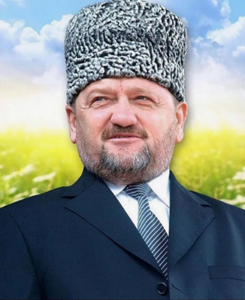
23 августа 2026 года-
75 годовщина со дня рождения Первого Президента Чеченской Республики,
Героя России
Ахмата Абдулхамидовича Кадырова
Процесс возвращения Чеченской Республики в конституционное поле Российской Федерации начался с 2000-го года. Первым юридическим документом о создании органов власти и управления в Чеченской республике явился Указ Президента России от 8 июня 2000 года «Об организации временной системы органов исполнительной власти в Чеченской Республике».
12 июня 2000 г. Президент РФ В.В. Путин подписал указ о назначении Главой Администрации Чеченской Республики Ахмата-Хаджи Абдулхамидовича Кадырова.
Подписывая этот указ, В.В. Путин отметил:
«Муфтию доверяет народ, он осознает важность стоящих перед ним задач».
Одна из важнейших граней наследия Ахмата Абдулхамидовича Кадырова— вклад в возрождение социальной сферы нашей республики. В начале 2000-х годов: он возобновил выплату пенсий и пособий, инициировал восстановление разрушенных школ, больниц и систем жизнеобеспечения, вернув жителям базовые социальные гарантии и право на мирную жизнь.

Slide 4
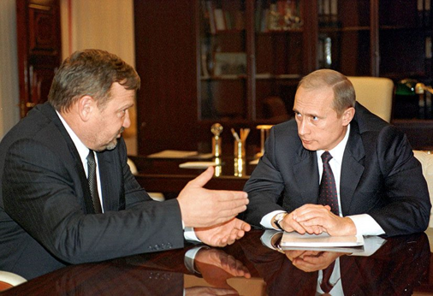
В январе 2001 года Президентом В.В. Путиным был подписан Указ об органах государственной власти в Чеченской Республике. Согласно Указу А.-Х. Кадыров был назначен высшим должностным лицом в республике до выборов. На встрече с Президентом А.-Х. Кадыров предложил вывести часть войск и увеличить численность чеченской милиции, а также разработать программу восстановления экономики и социальной сферы ЧР. Ситуация в Чечне в то время была далека от стабильной и мирной: продолжались боестолкновения, авиационные и артиллерийские удары по населённым пунктам республики, необоснованное задержание жителей («зачистки»), нападения на милиционеров, террористические акты на восстанавливаемых объектах.
Выступая на церемонии своего вступления в должность Главы Администрации ЧР, Ахмат -Хаджи призвал тех, кто «хочет принести пользу Чеченской Республике, независимо от национальной и религиозной принадлежности, вернуться в Чечню и начать созидательную деятельность». Он был убежден в том, что скорейшая нормализация обстановки в Чеченской Республике возможна только путем создания дееспособного государственного аппарата из самих чеченцев.

Slide 5

Для достижения внутринационального мира А.-Х. Кадыров предпринял ряд важных шагов. По его поручению шла подготовка к проведению реферéндума.
23 марта 2003 г. всенародный референдум большинством голосов одобрил проект Конституции Чеченской Республики, где в статье 1 был определен политический статус ЧР как «демократического правового государства в составе Российской Федерации».
А.-Х. Кадыров подписал указ о признании 23 марта праздником – Днём Конституции ЧР. Были утверждены её основные символы: флаг, герб и гимн.
Сразу после референдума началась подготовка к выборам Президента ЧР, которые состоялись 5 октября 2003 г. Победу на выборах одержал Ахмат-Хаджи Кадыров и стал Первым законно избранным Президентом Чеченской Республики.
В своей речи на церемонии вступления в должность Президент ЧР ясно дал понять, что считает закрытым вопрос о её политическом статусе: «Политический статус Чечни определен в результате проведенного референдума – это республика в составе Российской Федерации».

Slide 6
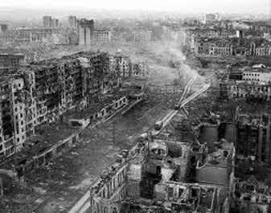
НА ПУТИ ВОЗРОЖДЕНИЯ РЕСПУБЛИКИ
25 января 2001 г. Правительство России утвердило Программу восстановления ЧР. Было организовано около 70 тыс. временных рабочих мест для населения, в основном по расчистке завалов и дорог, по восстановлению и строительству жилья, школ, больниц и др. Над разборами завалов, сносом и постройкой новых зданий трудились не только грозненцы, но и многие жители республики. Велось строительство двухэлектроцентралей, кирпичного завода, заводов по переработке сельхозпродуктов, хлебопекарен в сельской местности и других предприятий.
Восстанавливался транспорт. Налаживалось электроснабжение республики, вводились в строй новые высоковольтные линии электропередач. В 105 населенных пунктах было восстановлено газоснабжение. Была возобновлена междугородняя телефонная связь. Развертывалась сеть сотовой связи.
В 2000–2001 учебном году в Чечне уже работало более 300 школ, 3 высших учебных заведения, 12 техникумов и профессионально-технических училищ. Министерство образования России для выпускников нашей республики на 2001–2002 учебный год выделило 500 льготных мест для поступления в российские вузы, в том числе в учебные заведения Москвы и Санкт-Петербурга.
К июню 2001 г. правительство Чечни полностью погасило выплату задолженности учителям, врачам, работникам различных сфер за 2000 год.
Дети из Чеченской Республики ежегодно стали выезжать на лечение и отдых в другие регионы страны.
Энергичные усилия А.-Х. Кадыров предпринимал для развития духовной сферы. Были открыты духовные учебные заведения, готовились профессиональные кадры богословов. Началось активное строительство новых мечетей, оказывалась материальная помощь жителям республики для совершения хаджа в Мекку.
В н. 2000-х годов Грозный лежал в руинах и считался самым разрушенным в мире городом со времен II мировой войны.
Ахмат-Хаджи Кадыров решительно выступил против переноса главного города республики и потребовал оставить столицу именно в Грозном.

Slide 7
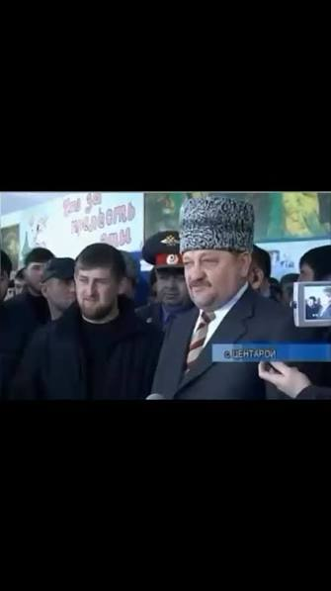
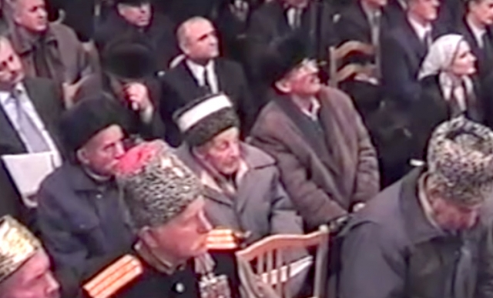
В ПОИСКАХ НАЦИОНАЛЬНОГО ЕДИНЕНИЯ
Объединение чеченского народа должно было стать основой строительства мирной жизни в Чечне. Важнейшим из направлений деятельности Ахмата-Хаджи Кадырова была политика национального примирения. Главную свою миссию он видел в том, чтобы «собрать вместе народ Чеченской Республики».. Ахмат-Хаджи встречался с уважаемыми старейшинами, с представителями исламского духовенства, полевыми командирами.
По инициативе А.-Х. Кадырова 11 декабря 2002 г. в Гудермесе состоялся съезд представителей народов Чеченской Республики.
В работе съезда приняли участие 400 делегатов, избранных в Чеченской Республике, в Москве и в 40 регионах России.
Получили возможность принять участие в работе съезда и депутаты парламента Ичкерии, избранные весной 1997 г.

Slide 8
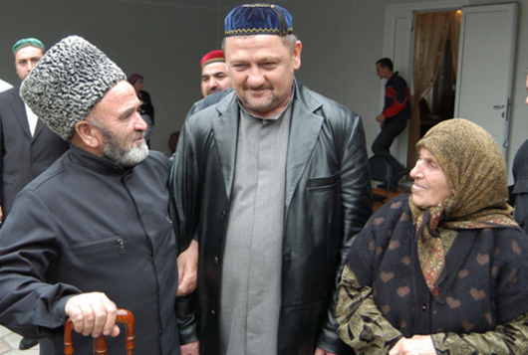
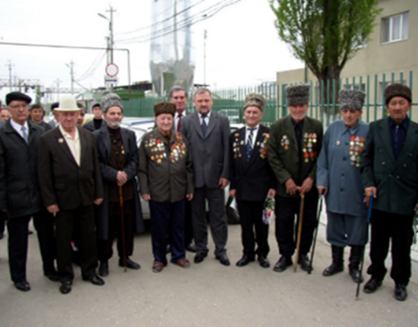
СОЦИАЛЬНАЯ ЗАЩИТА НАСЕЛЕНИЯ
Отделение Пенсионного фонда РФ по Чеченской Республике в городе Грозном было зарегистрировано в начале 2000-х годов (активная фаза юридического оформления и работы пришлась на 2000–2001 годы) для организации пенсионного обеспечения жителей после периода военных кампаний
Министерство труда, занятости и социального развития ЧР, учреждено в 2001 году Главой Администрации ЧР А.-Х. Кадыровым.
Была организована выплата задержанных зарплат, пенсий и социальных пособий.
Ахмад- Хаджи Кадыров ввел регулярную практику личного приема граждан и помощи уязвимым слоям (сиротам, инвалидам, малоимущим).
Ахмат-Хаджи заложил фундамент, который позволил в последующие годы вывести регион в число динамично развивающихся субъектов РФ.

Slide 9
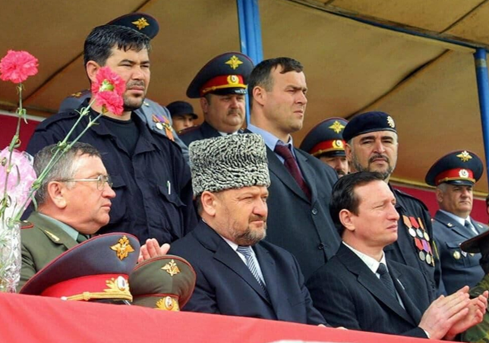

9 мая 2004 г. во время праздничного концерта на стадионе «Динамо» в Грозном прогремел взрыв. В результате этого теракта погиб Ахмат-Хаджи Кадыров – Первый Президент Чеченской Республики. Жертвами теракта стали также еще шесть человек, среди которых был Председатель Госсовета ЧР Хусейн Исаев.
«Не может не вызывать уважения тот народ, у которого есть такие сыновья», – сказал Президент России В. В. Путин о А-Х. Кадырове на совещании в Кремле. «Ахмат-Хаджи Кадыров – это был уникальный человек, абсолютно целостный, порядочный, в высшей степени мужественный… Он ушел непобежденным» – подчеркнул глава государства.
Указом Президента Российской Федерации № 606 от 10 мая 2004 г. за мужество и героизм, проявленные при возрождении Чеченской Республики и в борьбе с терроризмом, Кадырову Ахмату Абдулхамидовичу присвоено звание Героя Российской Федерации (посмертно).
Последняя фотография. 9 мая 2004 г.
В своем стихотворении «Мой путь»
Ахмат-Хаджи писал:
За мною встали мощными рядами
Мюриды мира – рыцари добра,
Чтобы народ избавить от страданий
И землю, разоренную дотла…

Slide 10
В народе стали крылатыми многие из его высказываний-наставлений: «Без культуры нет нации», «Учитель создает нацию», «Нам нужна думающая, образованная, здоровая духом и телом молодежь», «Народ, как нация, существует до тех пор,пока сохраняет свой язык и культуру», «Мы будем возрождатьи строить нашу республику через спорт, образование и науку»,
«Мое оружие – правдивое слово, и с этим оружием я одолею любого врага» и другие.
Запоминаем новые понятия и термины
Легитúмный – законный, правомерный.
Реферéндум – всенародное голосование по вопросу государственного, регионального и местного значения. Например, вопрос о территориальной целостности, внесение поправок в Конституцию и др.
Вопросы и задания к §13
1. С какой целью в марте 2003 года в Чеченской Республике проводился референдум?
2. Как вы понимаете слова В. Путина о А.-Х. Кадырове: «Муфтию доверяет народ, он осознает важность стоящих перед ним задач»?
3. Какие первоочередные задачи нужно было решить Главе Чеченской Республики А.-Х. Кадырову?
4. Почему невозможно было восстановить экономику и разрушенное хозяйство без национального примирения?
5. Прочитайте отрывок из выступления А.-Х. Кадырова накануне проведения общенационального референдума в нашей республике 23 марта2003 г. Почему для определения дальнейшей судьбы чеченского народа в условиях непрекращающихся военных действий так важно было проведение референдума?
В 2021 году в Дубае (ОАЭ) прошла международная конференция на тему «Ахмат-Хаджи Кадыров: религиозный взгляд и правильный путь», приуроченная к 70-летию Первого Президента ЧР,
Героя России Ахмата-Хаджи Кадырова.(§13 стр.140)
Задание:
Внимательно посмотрите на фотографию. В какое время она проходила? В какой стране она состоялась? Какие выводы можно сделать из факта проведения этой конференции?
Учитель подводит школьников к ответу:
Конференция проходит во время эпидемии COVID, участники в масках. Проходит в ОАЭ, что свидетельствует о значимости А.А. Кадырова как политического и религиозного деятеля не только для нашего народа , но и для мусульманского мира.

Slide 11

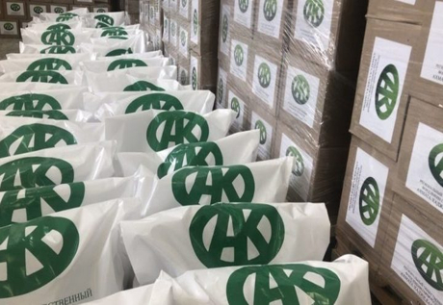
Региональный общественный фонд имени Первого Президента Чеченской Республики, Героя России Ахмат-Хаджи Кадырова
учрежден Указом Президента Чеченской Республики в 2004г. Президент фонда – Кадырова Аймани Несиевна.
С начала его основания фонд оказывал и продолжает оказывать материальную и финансовую помощь нуждающимся не только в родной республике, но и далеко за её пределами. Является учредителем нескольких крупных компаний, за счет которых, а также благодаря добровольным пожертвованиям, тысячи малоимущих семей получили жилье и улучшили жилищные условия, оказывается финансовая помощь инвалидам, сиротам, людям, оказавшимся в трудной жизненной ситуации.
РОФ им. Ахмат-Хаджи Кадырова оказывает всестороннюю поддержку семьям погибших военнослужащих и работников МВД. Тысячи паломников отправляются в Саудовскую Аравию для совершения Хаджа. Повышенное внимание уделяется социальным учреждениям, в том числе школам, больницам, дошкольным учреждениям. За счёт его средств закупается современная военная экипировка, а также оплачивается питание, проживание и обучение бойцов в РУС.
При поддержке Регионального общественного фонда Чеченская Республика передала на нужды СВО десятки тысяч единиц спецтехники, квадрокоптеров, приборов ночного видения, тепловизоров, систем обнаружения и подавления дронов, комплектов современной экипировки, средств связи, а также другое военное имущество. Жители новых регионов России получили от РОФ десятки тысяч тонн гуманитарных грузов, в том числе: машины скорой помощи, медицинское оборудование, продукты, лекарства, стройматериалы, предметы первой необходимости.
В августе 2023 года Верховный Главнокомандующий Владимир Владимирович Путин вручил Президенту РОФ им. Ахмат-Хаджи Кадырова Аймани Несиевне Кадыровой «Орден Почета» за активную общественную деятельность.

